Slide 1
SRČANI UDAR
INDIKATORI RIZIKA
NAĐA ZORIĆ SV35-2022

Slide 2

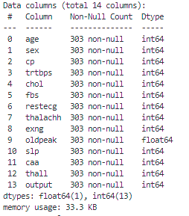
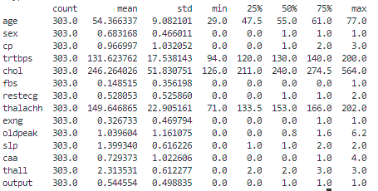
SKUP PODATAKA

Slide 3
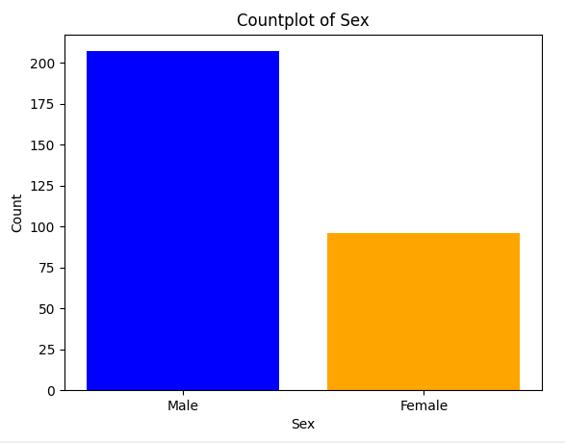
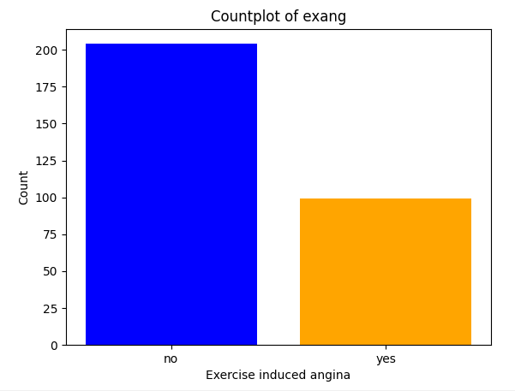
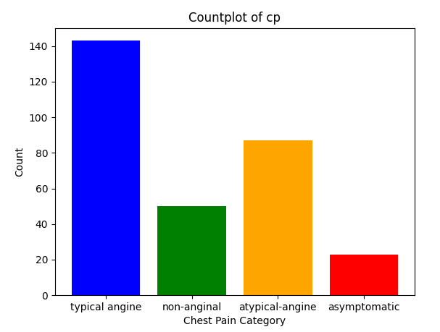
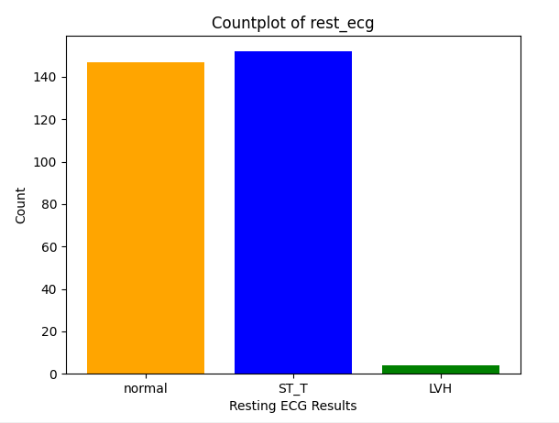
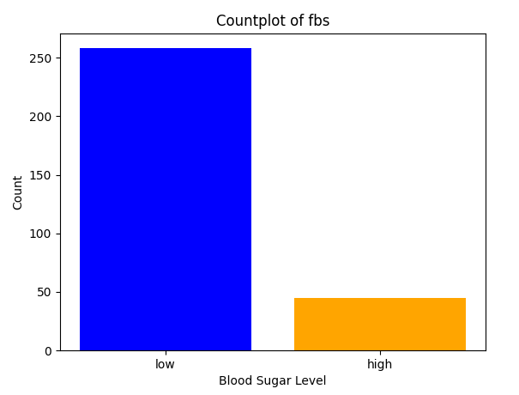
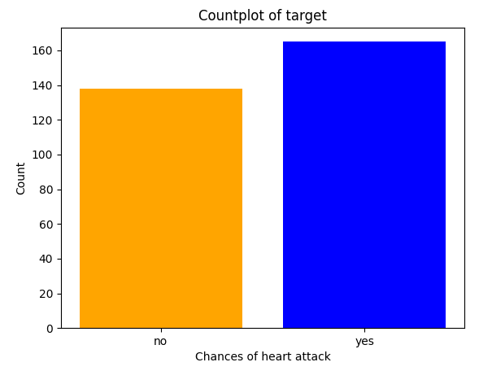

Slide 4
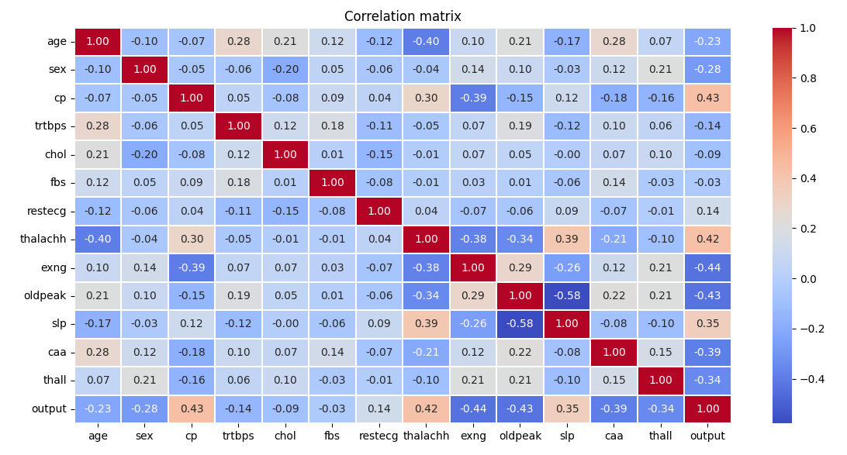

Slide 5
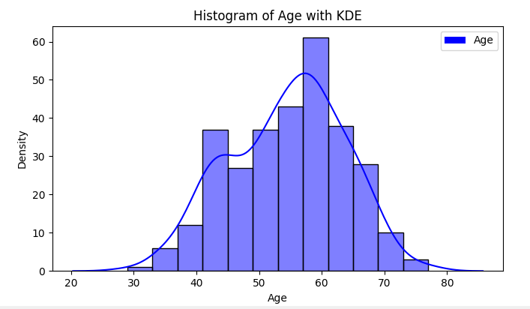
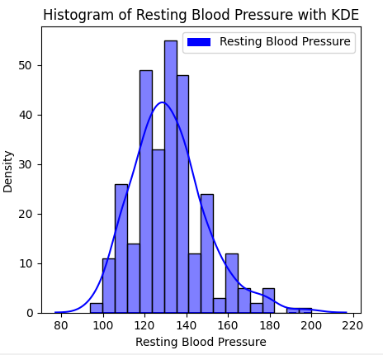
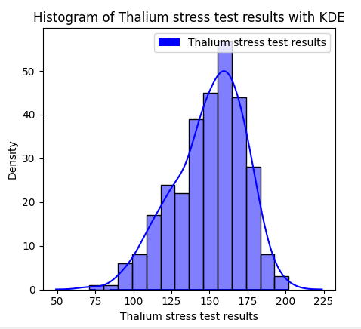

Slide 6
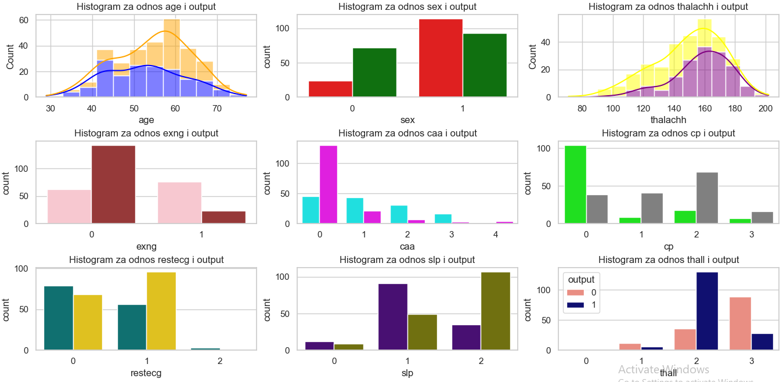

Slide 7
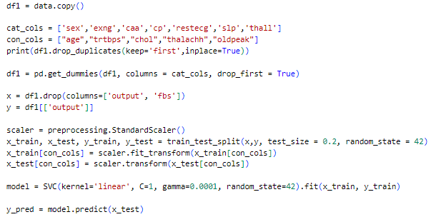
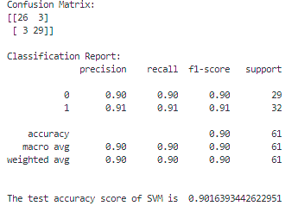
SVM

Slide 8
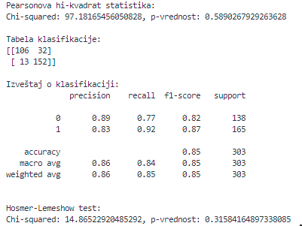
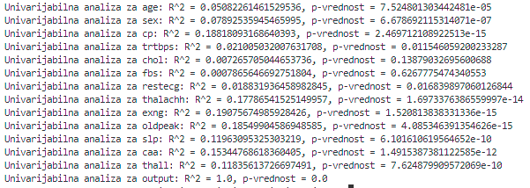
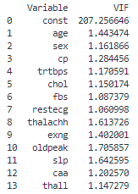
LOGISTIČKA REGRESIJA
PROVERA ISPRAVNOSTI PODATAKA U UZORKU
UNIVARIJABILNA ANALIZA SVAKE PROMENLJIVE
ANALIZA MULTIKOLINEARNOSTI
MULTIVARIJABILNA ANALIZA SVAKE PROMENLJIVE
OCENJIVANJE ZNACAJNOSTI PROMENLJIVE

Slide 9
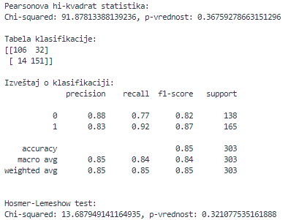
LOGISTIČKA REGRESIJA
PROVERA ISPRAVNOSTI PODATAKA U UZORKU
UNIVARIJABILNA ANALIZA SVAKE PROMENLJIVE
ANALIZA MULTIKOLINEARNOSTI
MULTIVARIJABILNA ANALIZA SVAKE PROMENLJIVE
OCENJIVANJE ZNACAJNOSTI PROMENLJIVE

Slide 10
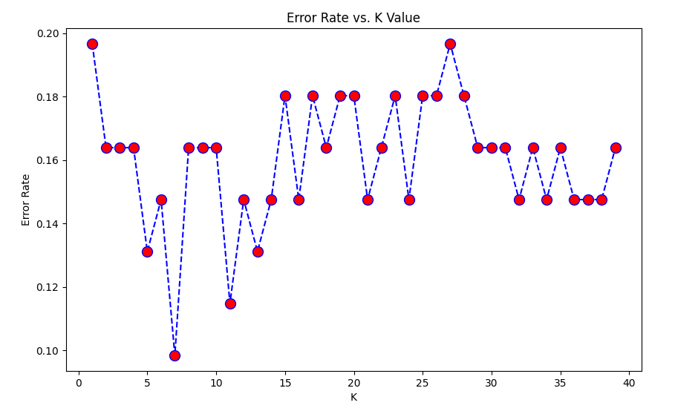
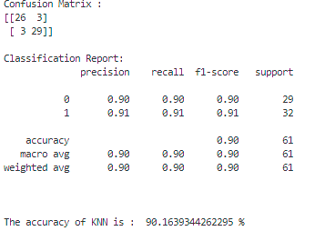
KNN

